Slide 1
კოსმოლოგია და ელემენტარული ნაწილაკები
ჰიგსის ბოზონი
ნინო ბრეგაძე
2022 წ.

Slide 2
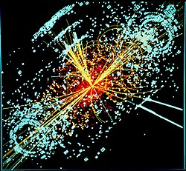
ჰიგსის ბოზონი, იგივე „ღმერთის ნაწილაკი“

Slide 3
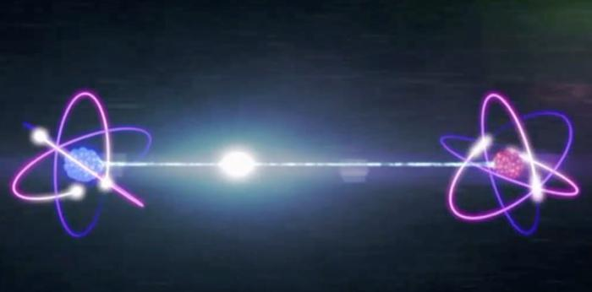
კვანტური თეორიის მიხედვით ელემენტარული ნაწილაკები მიკროსკოპულ მყარ ბურთულებს არ წარმოადგენენ, არამედ ველის რხევად პატარა ”ნაკუწებს”,კვანტებს

Slide 4
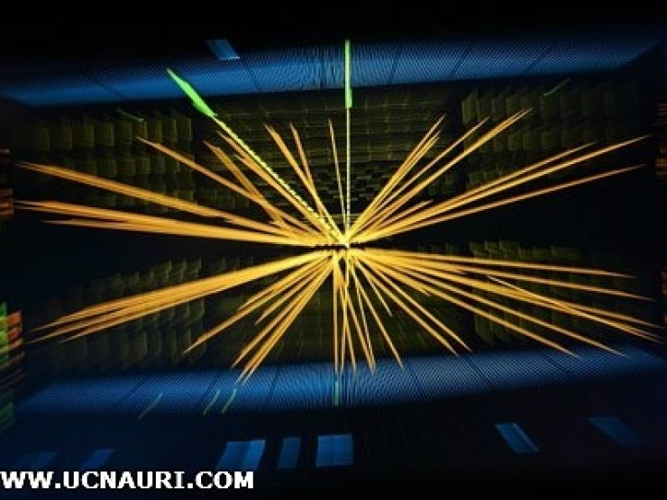
ჰიგსი ველი კი სხვანაირადაა მოწყობილი მისი ვაკუუმი ნულზე მეტია. ეს არის მდგომარეობა ,როცა მთელი სივრცე ჰიგსის ველითაა სავსე და მის ფონზე მოძრაობენ დანარჩენი ელემენტარული ნაწილაკები.

Slide 5
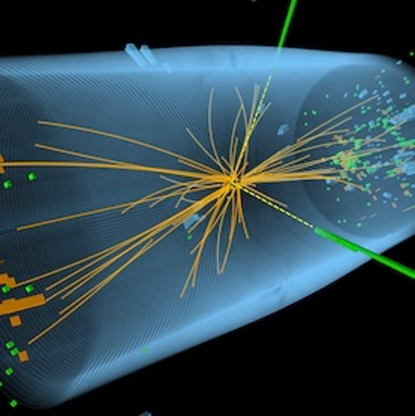
ჰიგსის ველის მოქმედება განსაკუთრებულია, ის ხელს უშლის ნაწილაკების აჩქარებას, თუმცა არ ეწინააღმდეგება მათ თანაბარ მოძრაობას. ველის მოქმედების შედეგად ნაწილაკები უფრო ინერტულები ხდებიან, ძნელად გადაადგილდებიან, ანუ იძენენ მასას. თითქოს ველი სქელდება მათ გარშემო და უფრო მეტად რაც უფრო მაღალია ნაწილაკების აჩქარებული მოძრაობა.

Slide 6
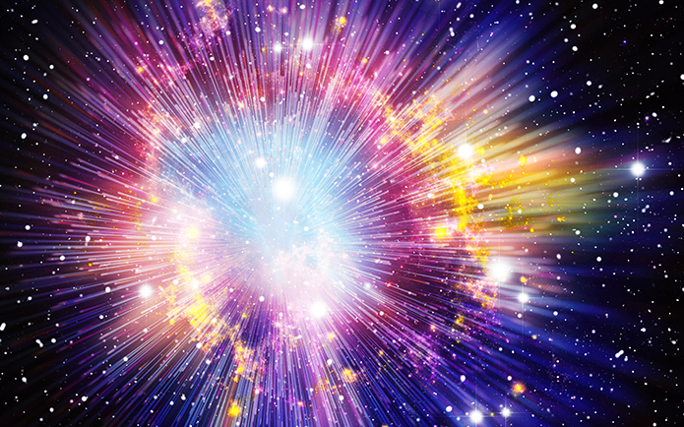
სამყარო შესაძლოა, ზუსტად იმავე გზით დასრულდეს, როგორც შეიქმნა — დიდი, უეცარი აფეთქებით

Slide 7
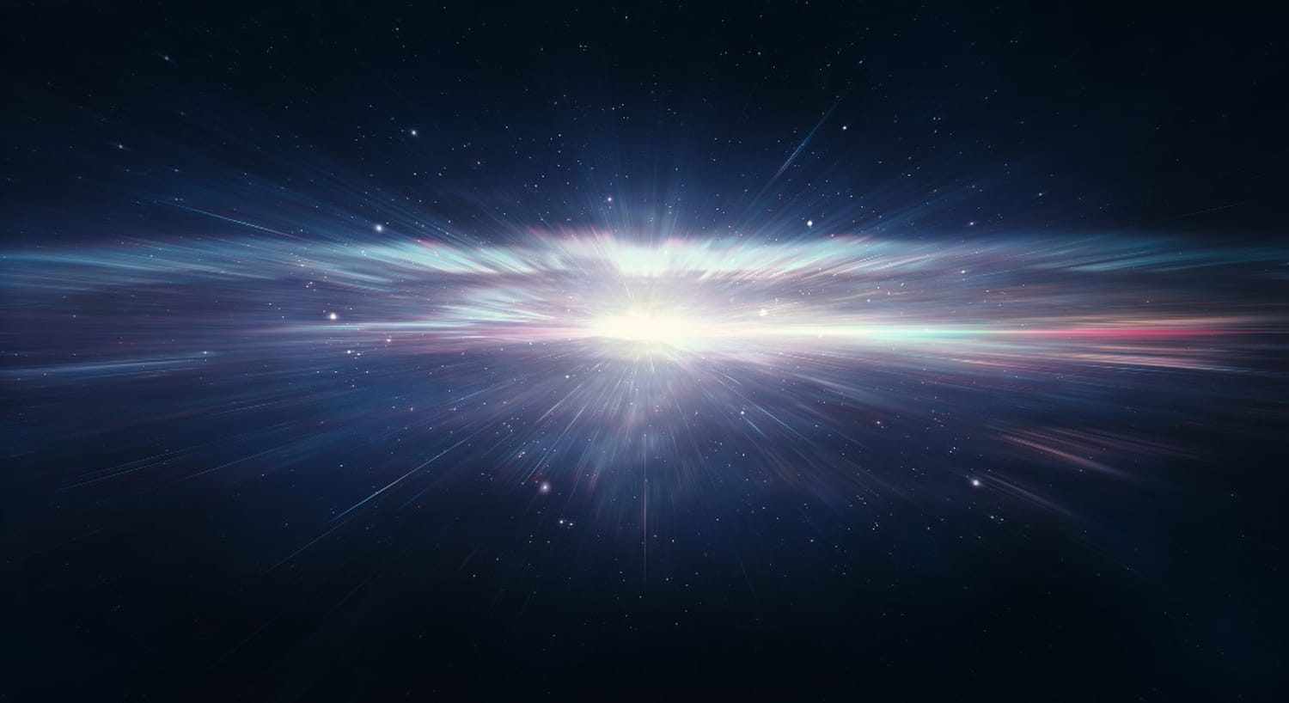
მეცნიერთა გათვლით, აღსასრული დადგება 10¹³⁹ წელიწადში.

Slide 8
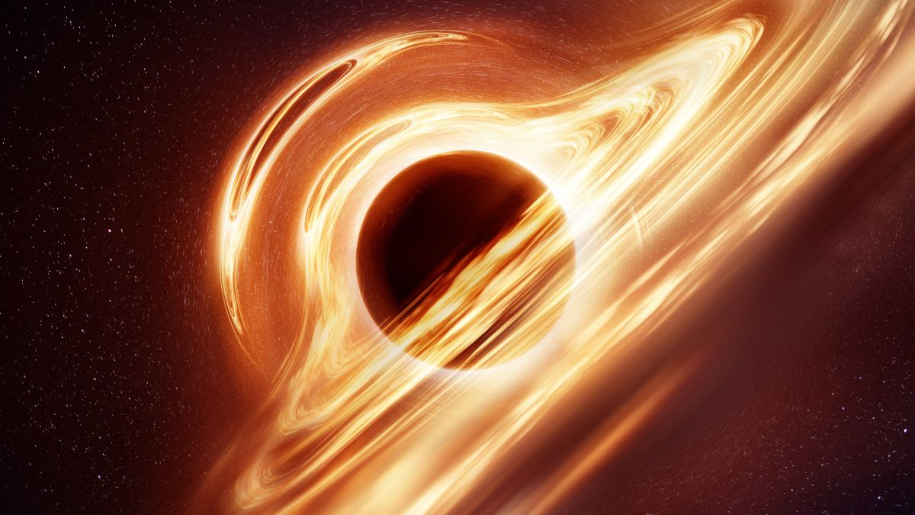
მკვლევართა თქმით, კოლაფსი შეიძლება გამოიწვიოს დრო-სივრცის გამრუდებამ სადღაც, სამყაროს სიღრმეში მდებარე შავი ხვრელის გარშემო.

Slide 9
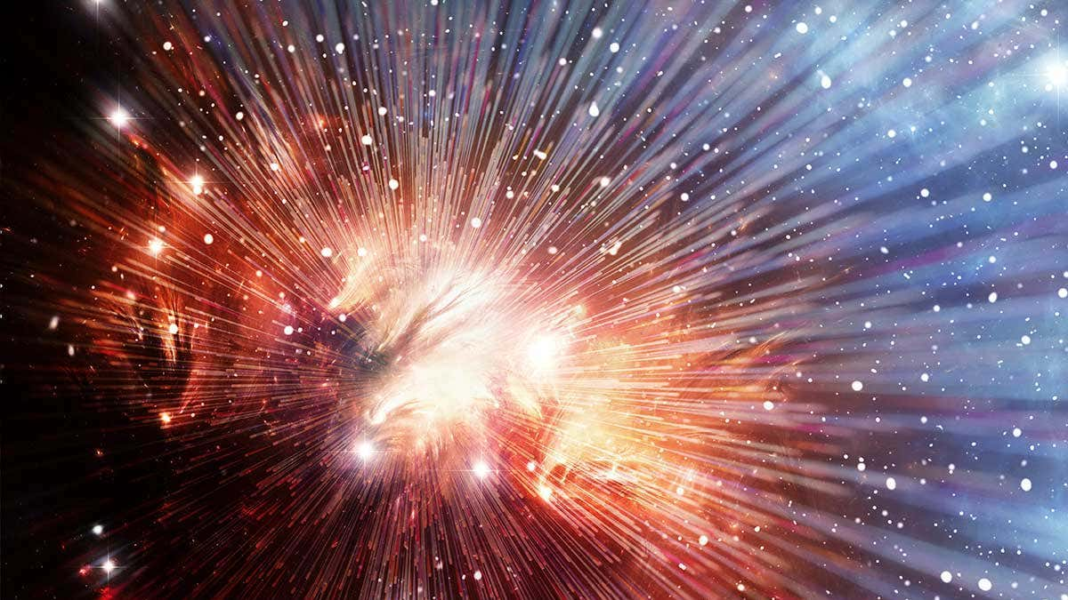
„როგორც ჩანს, ჩვენ მოქცეული ვართ სტაბილურ და არასტაბილურ სამყაროებს შორის, მიჯნაზე, სადაც სამყარომ შეიძლება კიდევ ძალიან დიდხანს იარსებოს, მაგრამ თანდათანობით, ის მაინც მივა აფეთქებასთან“, — აღნიშნავს ფერმის ეროვნული აქსელერატორის ფიზიკოსი ჯოზეფ ლიკენი.

Slide 10
გამოყენებული ლიტერატურა:
http://astronet.ge/2012-01-21-09-07-00/
https://1tv.ge/news/higsis-bozonis-wyalobit-shesadzloa-samyaro-myisierad-daasrulos-meore-didma-afetqebam/

Slide 11
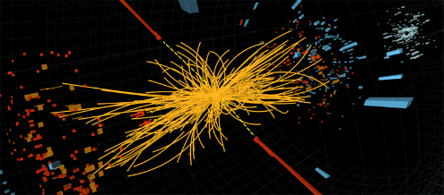
მადლობა ყურადღებისთვის

